Slide 1
Vivado SDK(software)

Slide 2


Slide 3
Lab1_ledtest輸出到SDK

Slide 4
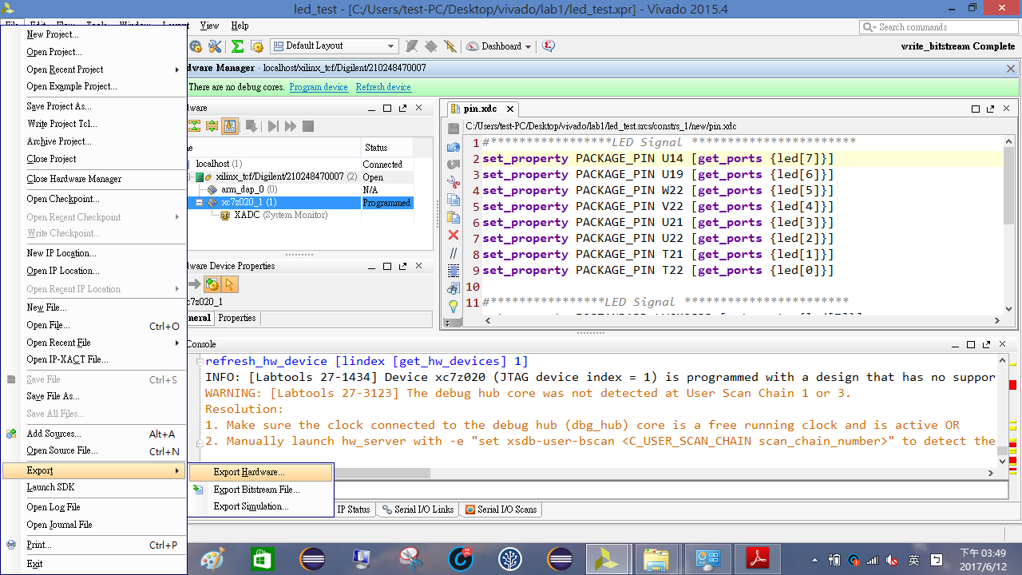

Slide 5
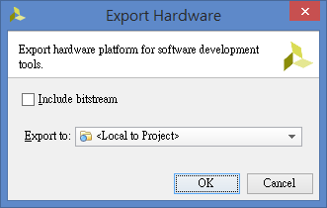

Slide 6
展開SDK

Slide 7
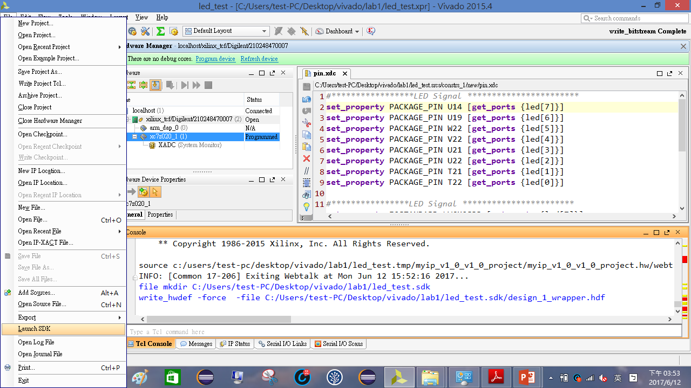

Slide 8
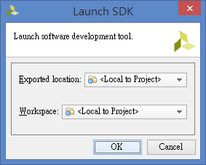

Slide 9
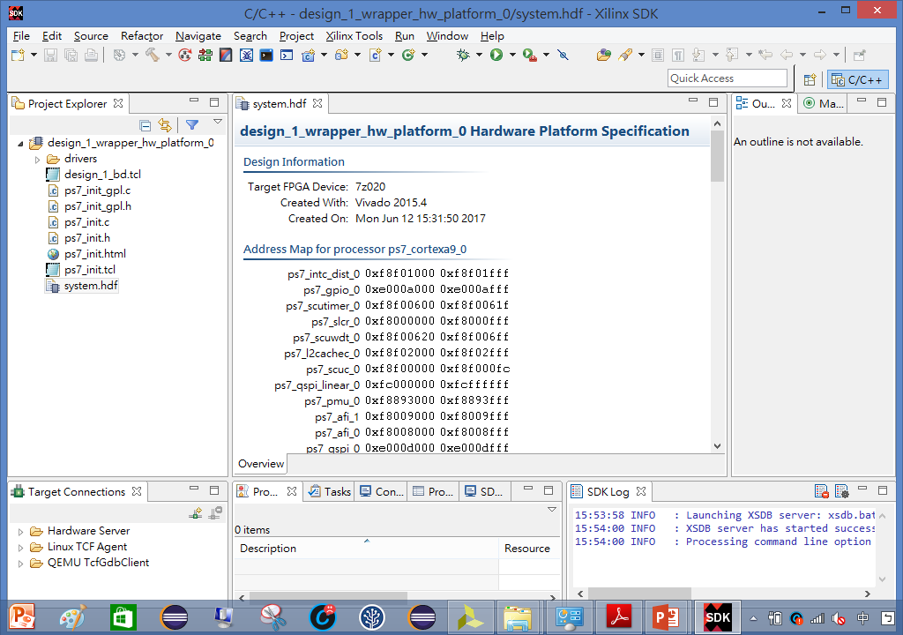

Slide 10
建立應用專案led_test

Slide 11
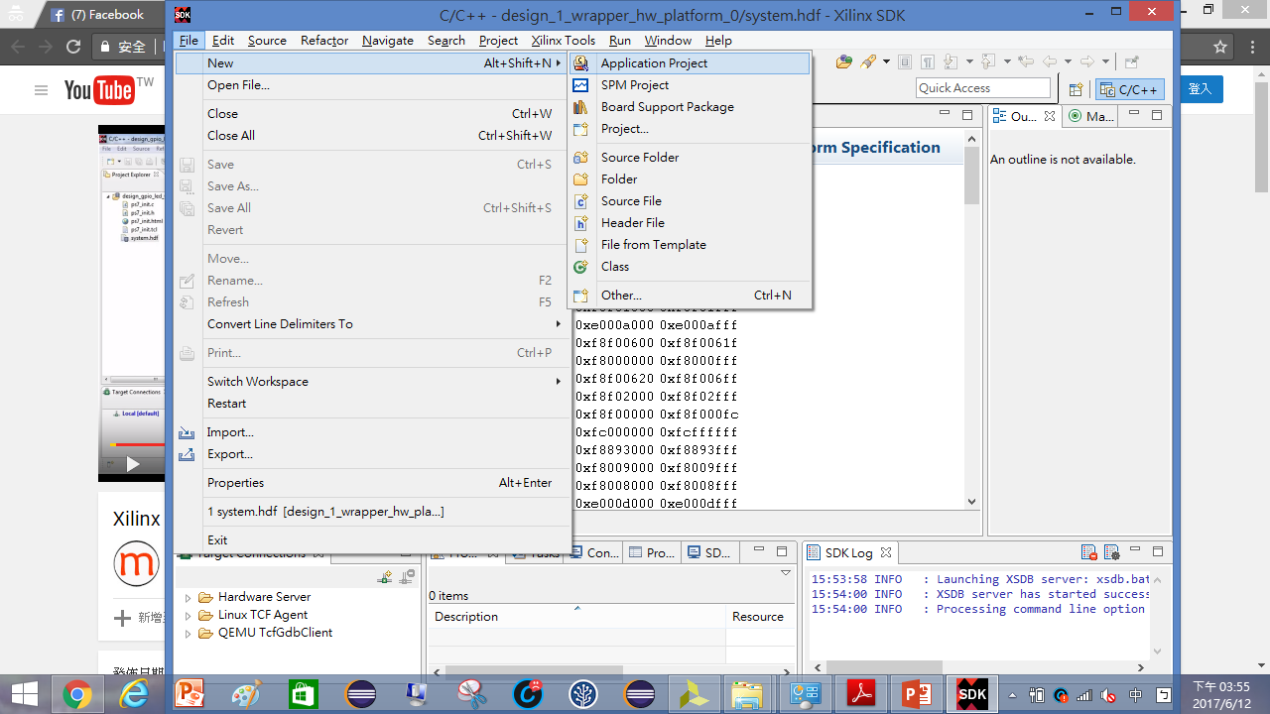

Slide 12
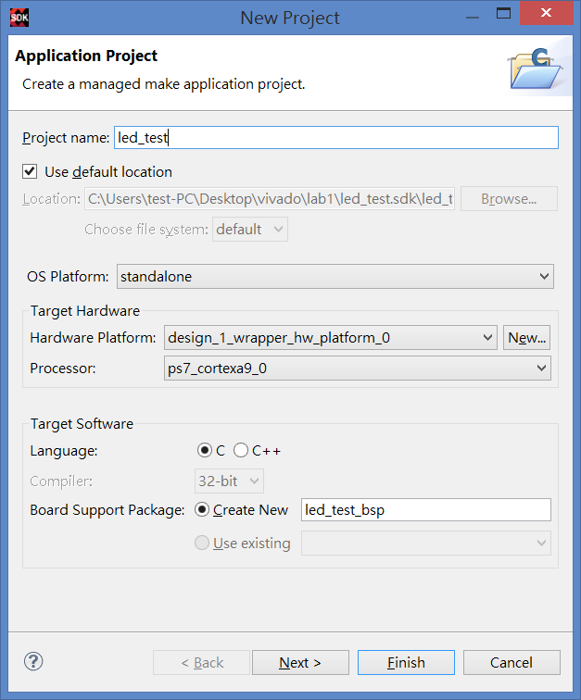

Slide 13
Run

Slide 14
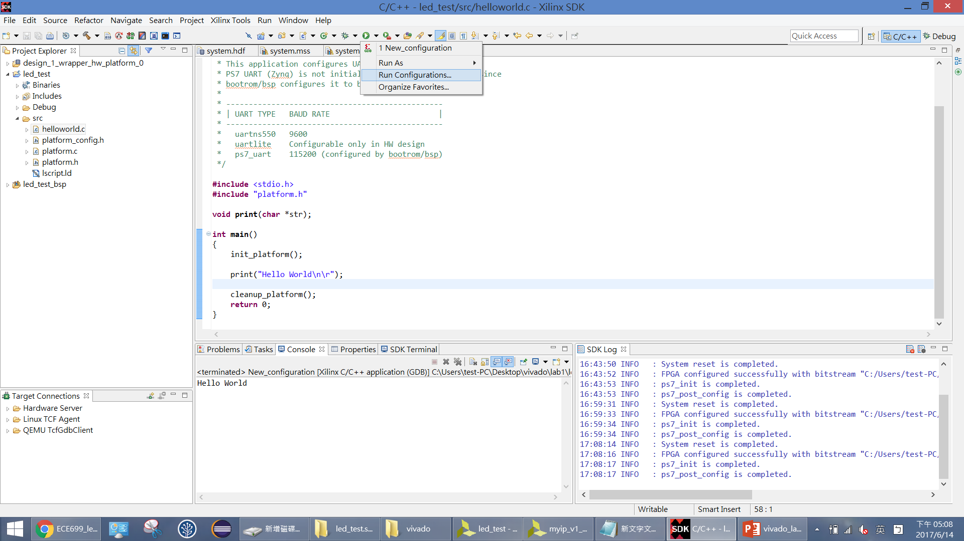

Slide 15
Run設定

Slide 16
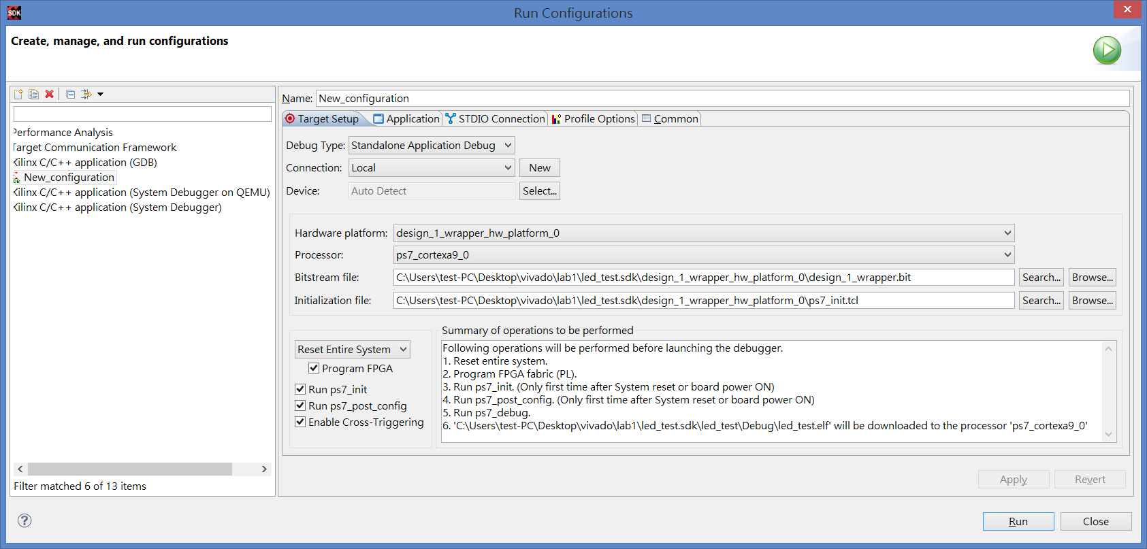

Slide 17
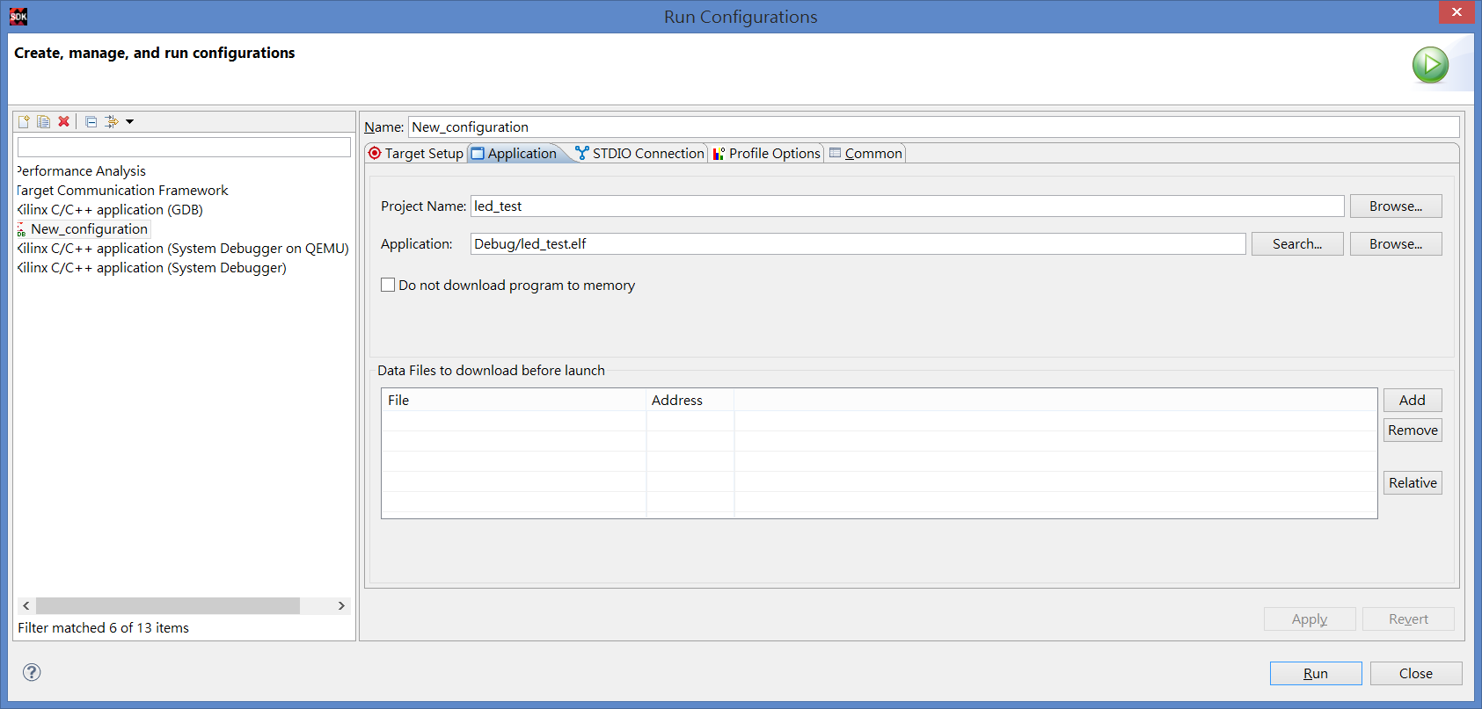

Slide 18
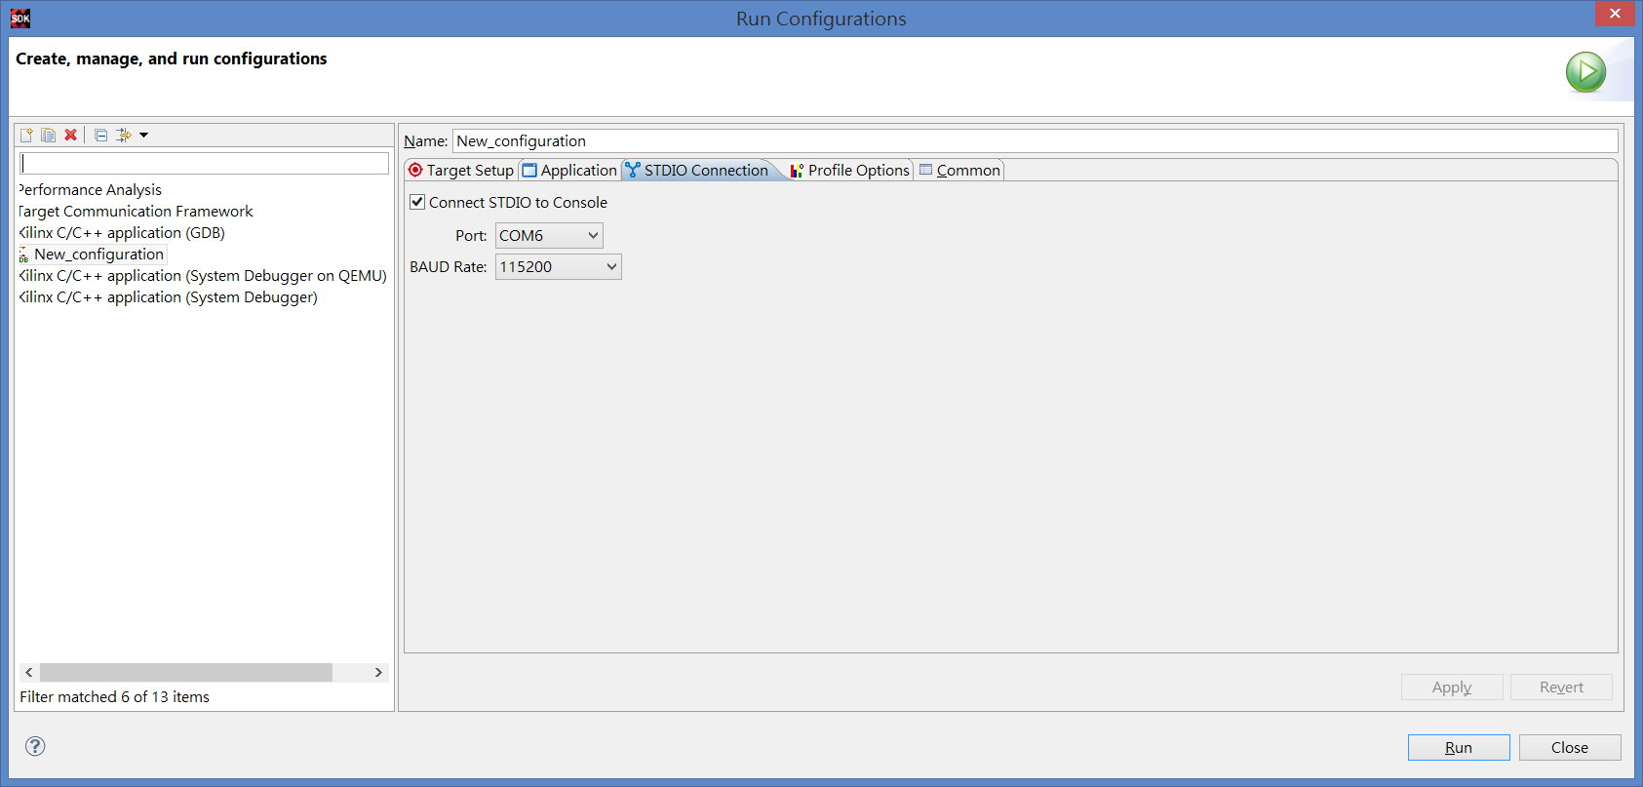

Slide 19
觀看輸出結果

Slide 20
